Slide 1
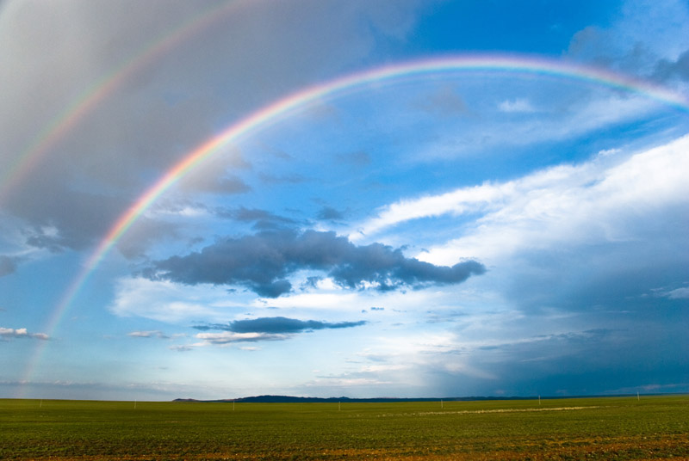
Тема урока: «Атмосфера: строение, значение, изучение».

Slide 2
ЦЕЛИ УРОКА:
- Сформировать представление о значении атмосферы: ее роли в жизни человека, о составе атмосферы, отличительных особенностях ее слоев, методах изучения атмосферы;
- Познакомить с исследованием атмосферы;
- Закрепить умения и навыки работы с текстом учебника, рисунками, картами, тестовыми заданиями;

Slide 3

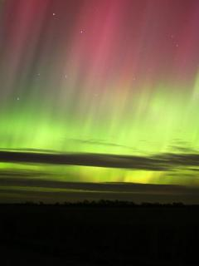
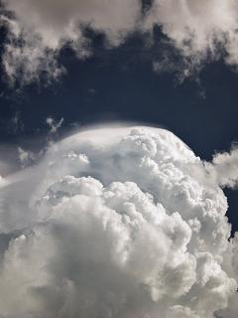
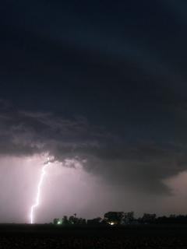
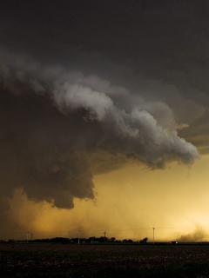
Атмосфера –
воздушная оболочка Земли.

Slide 4
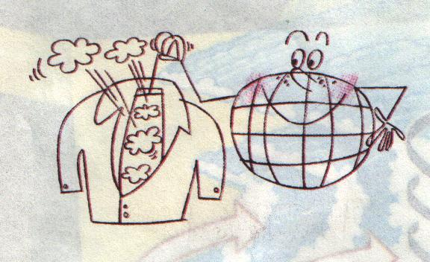
Атмосфера – надежная одежда нашей планеты, её толщина составляет 2000 км!

Slide 5
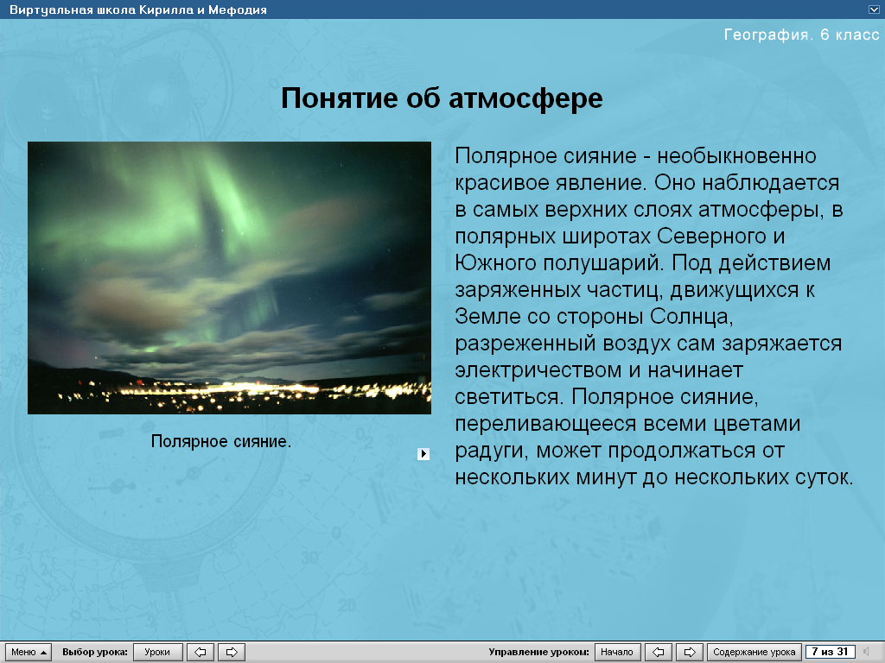

Slide 6
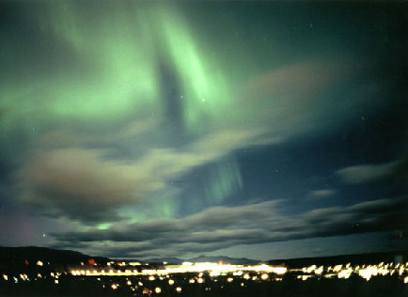
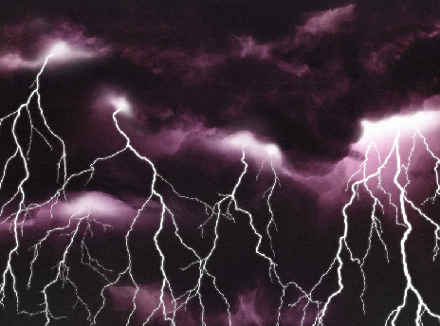

Slide 7

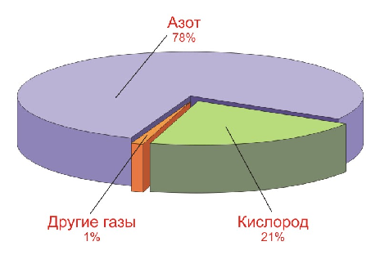
Состав атмосферы.
Воздух -
смесь газов.
Каких?

Slide 8
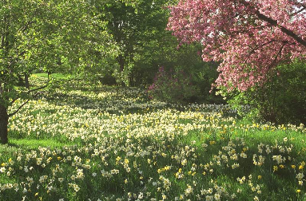
Все живое дышит кислородом!

Slide 9

1. Какого газа содержится больше всего в атмосфере?
2. Сколько процентов кислорода в атмосфере?
3. Какие газы составляют 1% атмосферы?

Slide 10
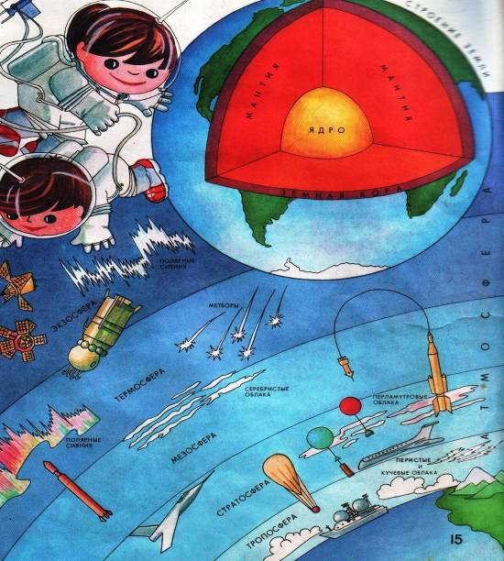
Строение атмосферы
Экзосфера
Термосфера
Мезосфера
Стратосфера – толщина 50 – 55 км
Тропосфера – ТОЛЩИНА 17 КМ. НАД ЭКВАТОРОМ!

Slide 11
Основные свойства:
ТОЛЩИНА
ПЛОТНОСТЬ
СОСТАВ
ИЗМЕНЕНИЕ ТЕМПЕРАТУРЫ
ЯВЛЕНИЯ

Slide 12
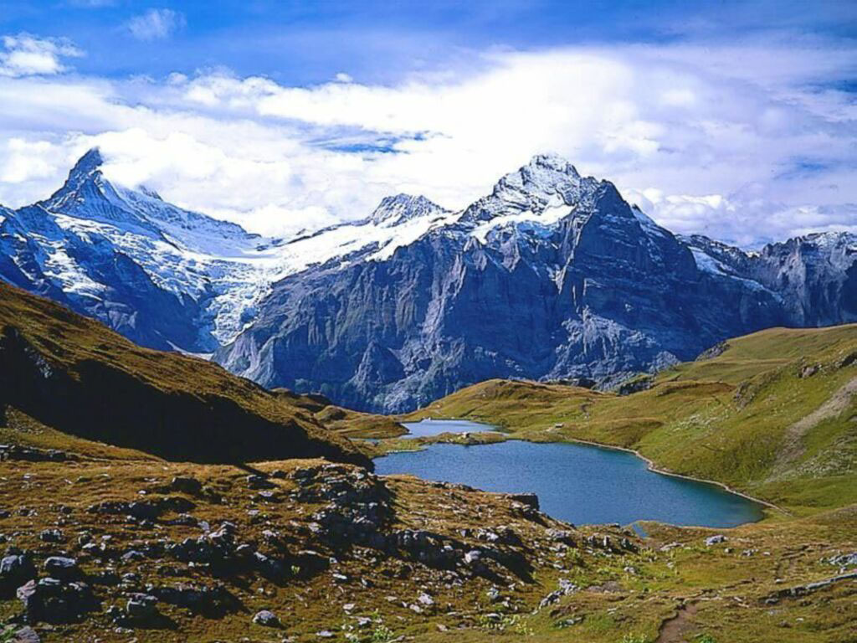


Как изменяется температура воздуха с подъемом в тропосфере?

Slide 13
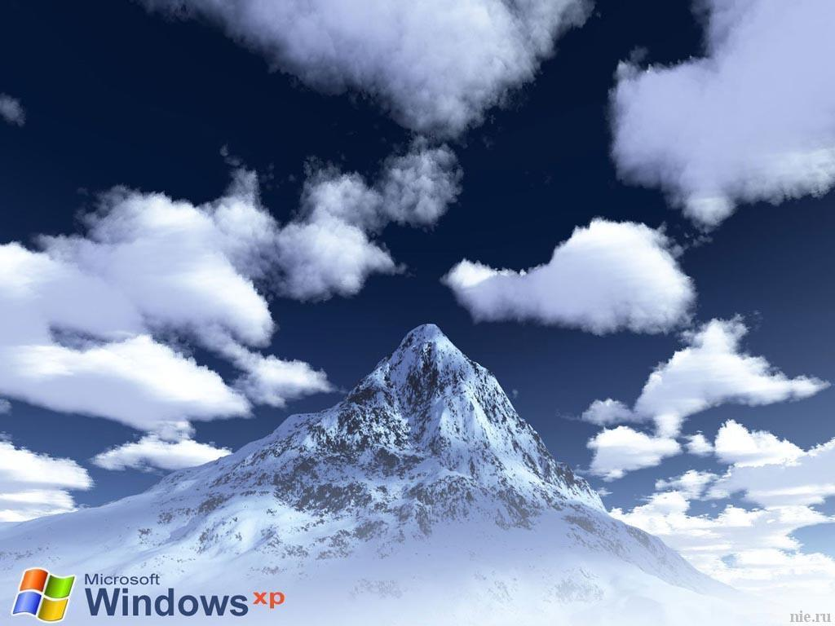

ВЫВОД:
- Температура понижается на каждый километр высоты примерно на 6º.

Slide 14
РЕШИ ЗАДАЧУ!
1 вариант: На какую высоту поднялся самолет, если за его бортом температура -30ºС, а у поверхности земли +12ºС?
2 вариант: Какова температура воздуха на Памире, если в июле у подножия она составляет +36ºС? Высота Памира 6 км.

Slide 15

ПРОВЕРИМ!
1 вариант: на 7 км.
2 вариант: 6ºС

Slide 16
Значение атмосферы:
Зонт –
Парник –
Лес –
Озон -
От космических частиц пыли и метеоритов
Пропускает солнечные лучи и препятствует отдаче тепла
Необходим для дыхания всем живым организмам
Предохраняет от вредного ультрафиолетового излучения

Slide 17

ВЫВОД:
Атмосфера необходима нашей планете.
Жизнь без нее была бы невозможна.

Slide 18
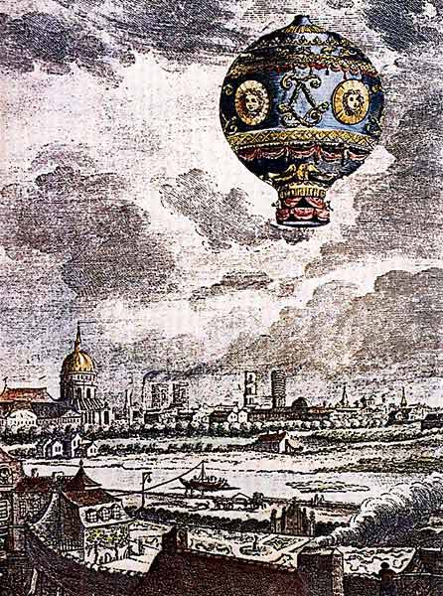
Изучение Атмосферы

Slide 19
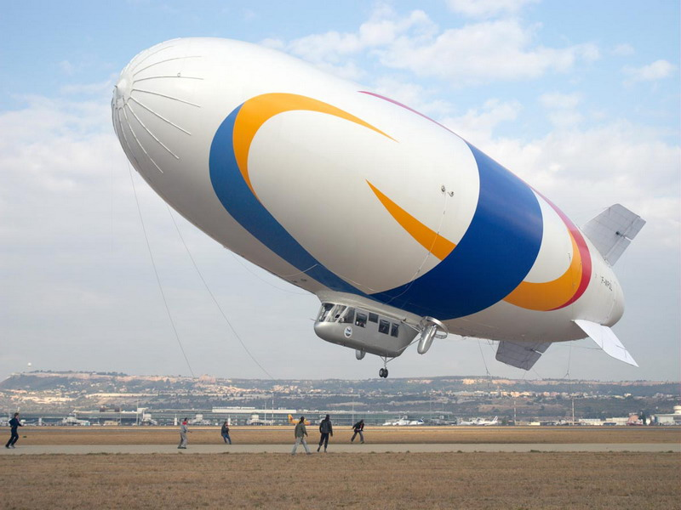

Slide 20
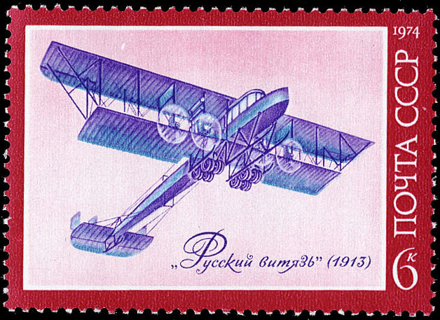

Slide 21
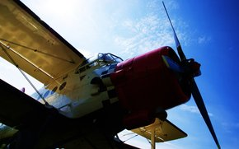

Slide 22
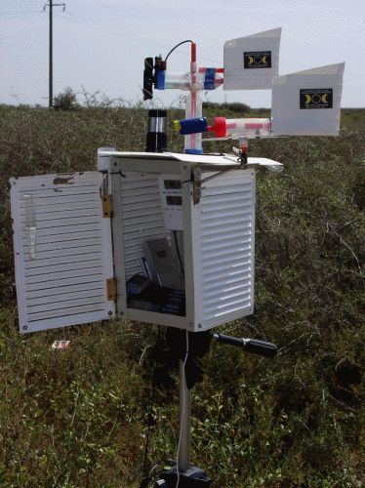

Slide 23
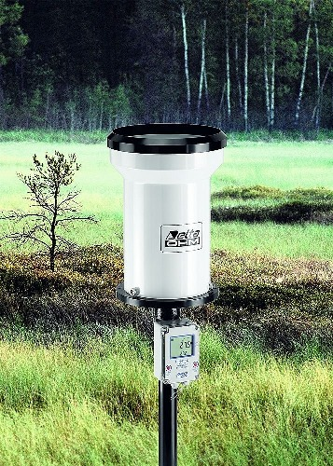

Slide 24
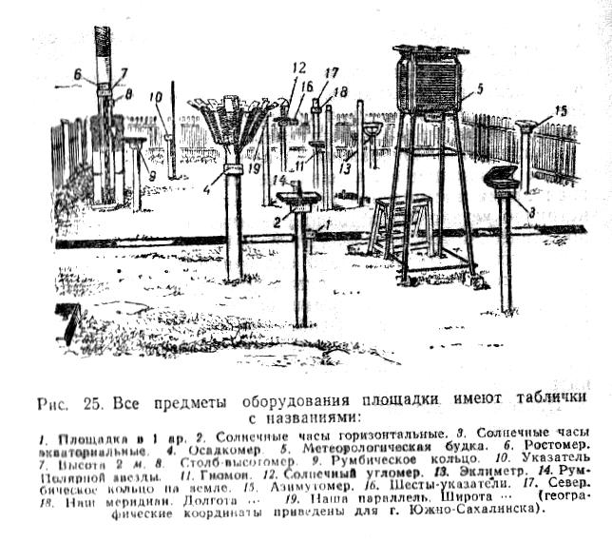

Slide 25
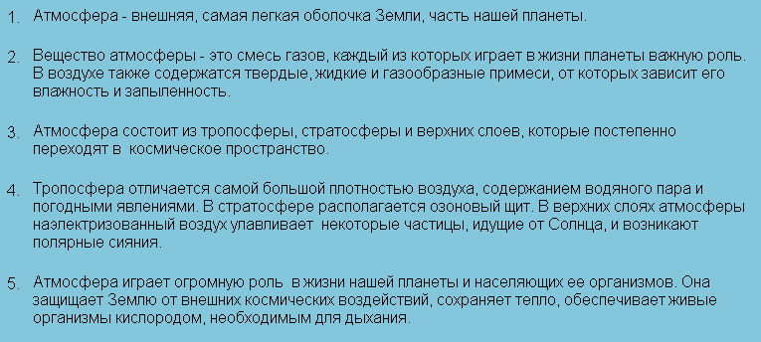

Slide 26
Задания по закреплению материала.
Игра «Что за цифра?»
2000 км -
толщина атмосферы.
78 % -
азот.
6ºС -
понижение t на каждый км.
21 % -
кислород.
1 % -
прочие газы.
17 км -
толщина тропосферы над экватором.
50-55 км -
толщина стратосферы.

Slide 27
ДОМАШНЕЕ ЗАДАНИЕ.
§ 35, вопросы и задания на стр.108.
Провести опыт и записать в тетрадь результаты измерения температуры в течение дня, начиная с 8.00 до 20.00, через каждые 2 часа.
Сообщения «Проблемы Атмосферы»
Рабочая тетрадь, стр.61-62

